Slide 1







(Tiết 3 + 4)

Slide 2
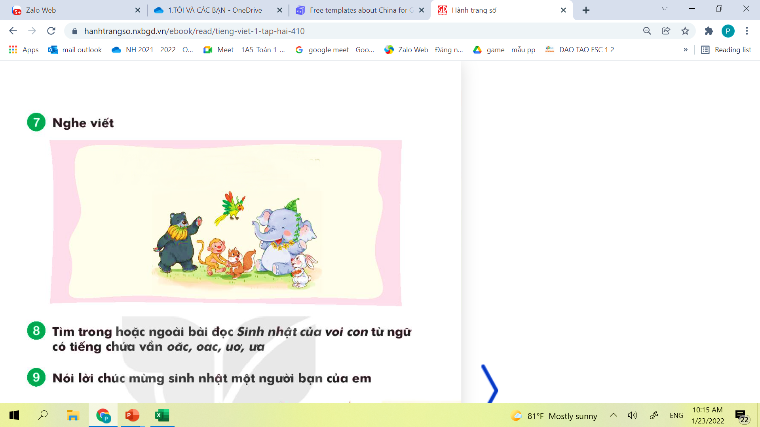
7
Nghe viết
Các bạn chúc mừng sinh nhật voi con. Nó huơ vòi cảm ơn các bạn.
Kết thúc câu có dấu gì?
Những chữ nào được viết hoa? Vì sao?
Khi viết chữ đầu đoạn, ta lưu ý gì?
Đoạn văn này có mấy câu?
Notes:
- GV đọc mẫu và gọi HS đọc lại
Gọi yêu cầu HS tìm các từ dễ viết sai (ghi bảng) – Hướng dẫn HS luyện viết bảng con từ khó
- GV hỏi HS một số lưu ý khi trình bày bài

Slide 3
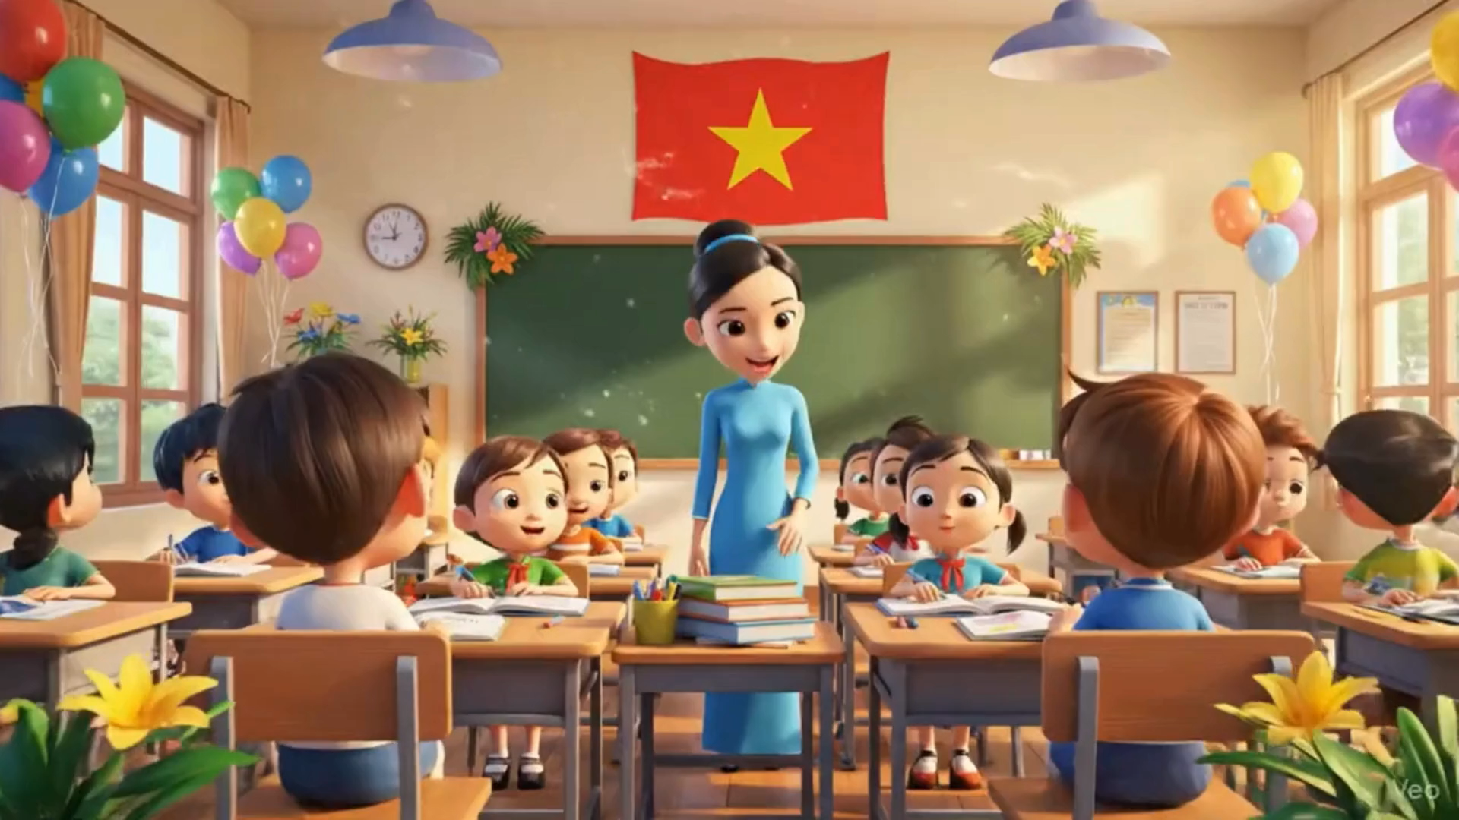

Slide 4


Nghe viết
Các bạn εúc jừnƑ sŁζ ηật vΡ con.
Nó huơ vā cảm ơn các bạn.

Slide 5
8
Tìm trong hoặc ngoài bài đọc Sinh nhật của voi con từ ngữ có tiếng chứa vần oăc, oac, uơ, ưa
Sinh nhật của voi con
Hôm nay là sinh nhật của voi con, nhưng nó bị ốm. Đang buồn bã, bỗng voi con nghe tiếng gọi. Thì ra các bạn đến chúc mừng sinh nhật voi. Thỏ trắng mang cà rốt. Gấu đen ngoạm nguyên một nải chuối. Khỉ vàng và sóc nâu tặng voi tiết mục “ngúc ngoắc đuôi”. Vẹt mỏ khoằm thay mặt các bạn nói những lời chúc tốt đẹp.
Voi con vui ơi là vui. Nó huơ vòi mấy vòng để cảm ơn các bạn. (Lâm Anh)
ngoắc
huơ

Slide 6
8
Tìm trong hoặc ngoài bài đọc Sinh nhật của voi con từ ngữ có tiếng chứa vần oăc, oac, uơ, ưa
oăc
  lạ hoắc, ngoắc tay, dấu ngoặc …
oac
  xoạc chân, áo khoác, oang oác …
uơ
  thuở xưa, huơ tay, …
ưa
  quả dừa, cửa sổ, sữa chua, …

Slide 7
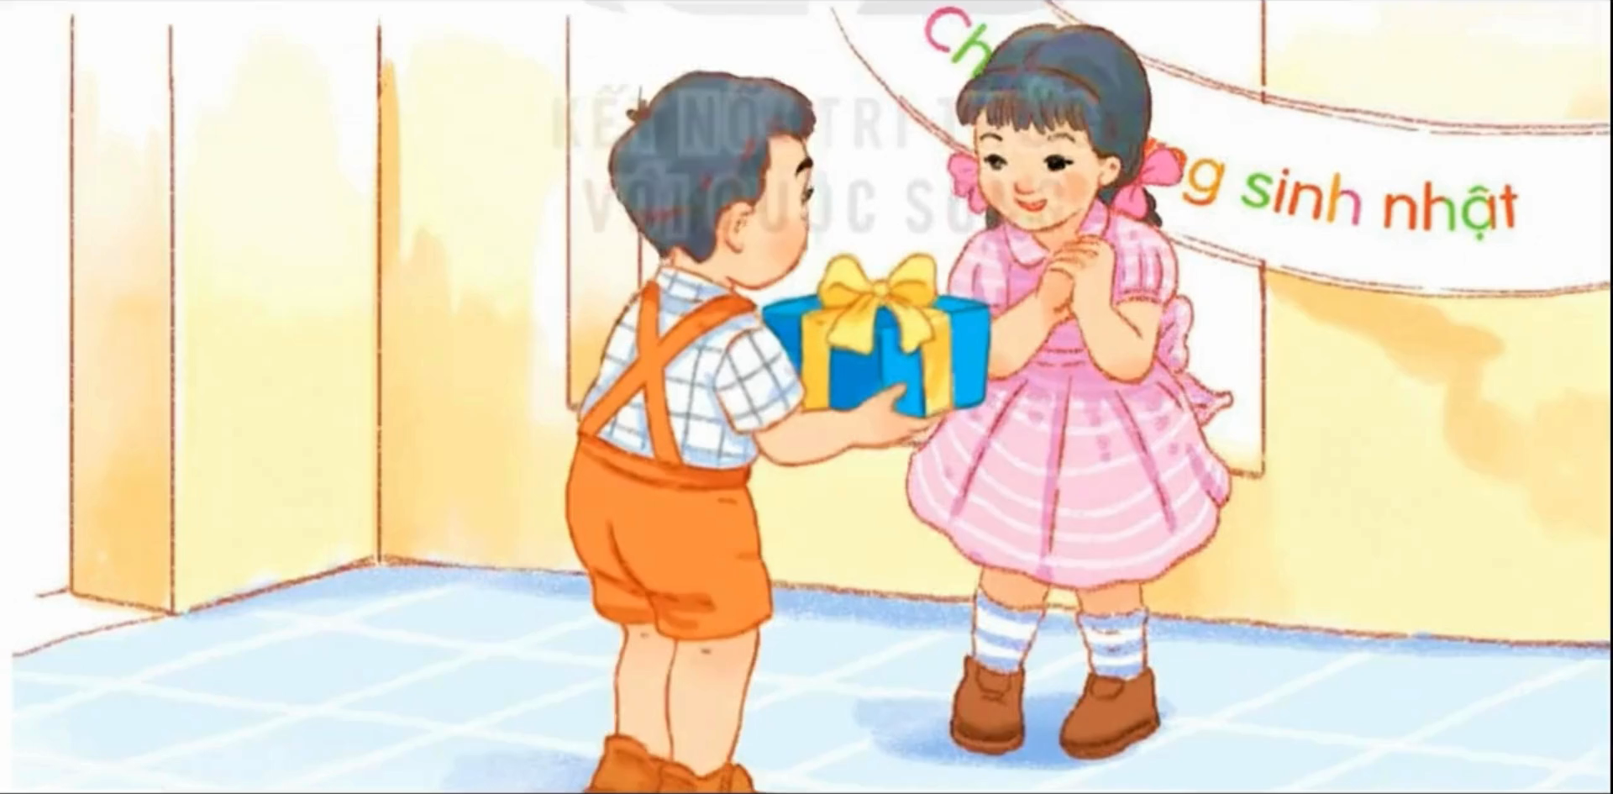
9
Nói lời chúc mừng sinh nhật một người bạn của em

Slide 8

Vận dụng

Slide 9







TRÒ CHƠI
Nhạc nền

Slide 10









Chọn từ thích hợp để điền vào chỗ trống:
“ Bạn bè (…) chúc mừng sinh nhật bạn Lan”
buồn bã
trêu đùa
đi ngủ
hát
Khi đến mỗi Slide, thầy cô
nhấp chuột trái 1 lần hoặc
phím mũi tên qua phải thì câu hỏi và đáp án sẽ tự xuất hiện.
Sau khi HS đưa ra đáp án qua Camera, thầy cô nhấp vào đáp án đúng để xác nhận đáp án.
Để chuyển sang câu hỏi tiếp theo, thầy cô nhấp phím mũi tên qua phải 2 lần hoặc
nhấp chuột trái 2 lần.

Slide 11
Chọn từ thích hợp để điền vào chỗ trống:
“ Voi con (…) để cảm ơn”
Huơ vòi
Buồn bã
Chán nản
vui
Khi đến mỗi Slide, thầy cô
nhấp chuột trái 1 lần hoặc
phím mũi tên qua phải thì câu hỏi và đáp án sẽ tự xuất hiện.
Sau khi HS đưa ra đáp án qua Camera, thầy cô nhấp vào đáp án đúng để xác nhận đáp án.
Để chuyển sang câu hỏi tiếp theo, thầy cô nhấp phím mũi tên qua phải 2 lần hoặc
nhấp chuột trái 2 lần.

Slide 12
Chọn từ thích hợp để điền vào chỗ trống:
“ Nhật được nhận rất nhiều quà vào (…)”
Mẹ
Sinh nhật
Lớp học
Bố
Khi đến mỗi Slide, thầy cô
nhấp chuột trái 1 lần hoặc
phím mũi tên qua phải thì câu hỏi và đáp án sẽ tự xuất hiện.
Sau khi HS đưa ra đáp án qua Camera, thầy cô nhấp vào đáp án đúng để xác nhận đáp án.
Để chuyển sang câu hỏi tiếp theo, thầy cô nhấp phím mũi tên qua phải 2 lần hoặc
nhấp chuột trái 2 lần.

Slide 13
Chọn từ thích hợp để điền vào chỗ trống:
“ Quân rất (…) vì bị đau chân không đi lại được”
vui mừng
phấn khích
buồn bã
nhớ
Khi đến mỗi Slide, thầy cô
nhấp chuột trái 1 lần hoặc
phím mũi tên qua phải thì câu hỏi và đáp án sẽ tự xuất hiện.
Sau khi HS đưa ra đáp án qua Camera, thầy cô nhấp vào đáp án đúng để xác nhận đáp án.
Để chuyển sang câu hỏi tiếp theo, thầy cô nhấp phím mũi tên qua phải 2 lần hoặc
nhấp chuột trái 2 lần.

Slide 14

CẢM ƠN CÁC BẠN
ĐÃ GIẢI CỨU CHÚNG TỚ!

Slide 15





